Slide 1
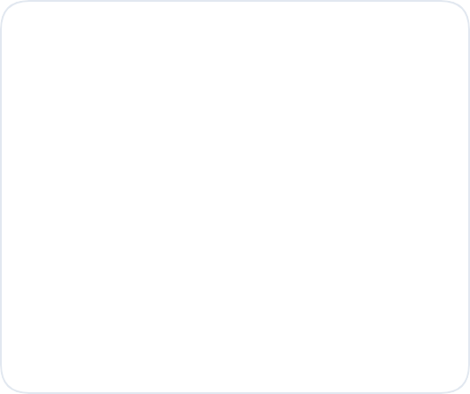




01
Prologue
AI가 코드를 만들어주는 시대,
더 중요한 것
코드를 많이 아는 것보다 중요한 것은 문제를 정의하고, 적절한 도구를 선택하며, 결과를 실무에 연결하는 능력입니다. 이 강의는 단순 구현을 넘어 데이터 기반의 사고방식과 판단 기준을 익히는 과정입니다.
AI 실무 적용
데이터 관점
문제 구조화
의사결정 연결
AI 도구(RAG, LLM)를 업무 워크플로우에 최적화하여 적용하는 감각
단순한 숫자가 아닌 비즈니스 맥락에서 데이터를 해석하는 시각
추상적인 비즈니스 문제를 분석 가능한 형태(Form)로 바꾸는 힘
예측 결과와 분석 인사이트를 실제 액션 플랜으로 전환하는 방법
결국 중요한 것은 코드를 짜는 행위가 아니라, 문제를 해결하여 가치를 만드는 것입니다.
Data Analysis & AI Practice

Slide 2
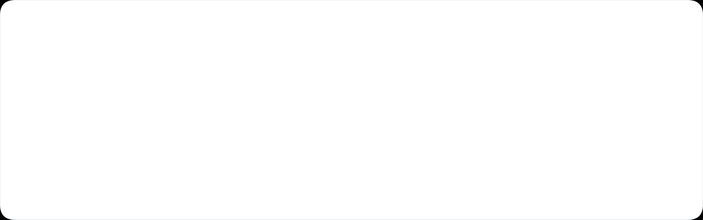


Data Analysis & Growth Strategy
Part 1. 데이터 이해
+ 그로스 분석
실무형 데이터 분석 교육 핸드아웃
학습 목표
주요 산출물
비즈니스 성장 둔화의 원인을 규명하고,
데이터 기반의 복구 및 성장 액션 플랜 수립
• 트렌드/세그먼트 분석 리포트
• 성장 기여도 분해
• 인사이트 요약(MD) 및 데이터셋(CSV)

Slide 3
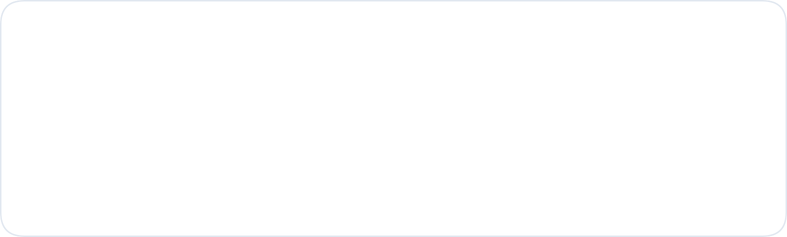




오늘의 아젠다
데이터 이해부터 인사이트 도출까지, 체계적인 그로스 분석 여정
그로스 분석 프레임워크
데이터 구조와 전처리
비즈니스 문제를 체계적으로 진단하는 4단계 방법론 (트렌드 → 영향 요인 → 세그먼트 → 액션)
5개 핵심 테이블의 관계 파악 및 시계열 데이터 조인 기법 (merge vs merge_asof)
심층 데이터 분석
결과 요약 및 활용
YoY 트렌드, 프로모션 리프트, 계절성 히트맵, 성장 기여도 등 핵심 지표 분석
인사이트를 요약하여 액션 플랜 수립 및 AI 챗봇(Part 3) 연동을 위한 데이터 준비
02

Slide 4



그로스 분석 프레임워크
비즈니스 문제 해결을 위한 체계적인 4단계 접근 방식
1
트렌드 파악
2
영향 요인 분해
3
세그먼트 심화
4
액션 플랜
"언제부터, 얼마나 떨어졌나?"
"왜 떨어졌나?"
"어디서 떨어졌나?"
"어떻게 회복할 것인가?"
분석 방법
분석 방법
분석 방법
분석 방법
프로모션 효과 (Lift)
매장 클러스터/타입 분석
데이터 기반 전략 권고
일별/월별 매출 추이
휴일/계절성/유가 분석
거래건수 vs 객단가 분해
타겟 세그먼트 선정
YoY / MoM 성장률
성장 기여도 분해
4분면 포지셔닝
예상 효과 시뮬레이션
이동평균 추세선
03

Slide 5



프레임워크 핵심 포인트
데이터를 올바르게 해석하기 위해 반드시 지켜야 할 두 가지 원칙
분해(Decomposition)가 핵심
현상 vs 원인 구분
전체 숫자(Total Number)만 보면 원인을 놓치기 쉽습니다. 평균은 데이터의 변동성을 감춥니다.
데이터를 시계열, 상품 카테고리, 지역, 고객 세그먼트 등 다양한 차원으로 쪼개어(Drill-down) 구체적인 변화의 근원을 찾아야 합니다.
"매출이 떨어졌다"는 것은 눈에 보이는 현상(Symptom)일 뿐입니다. 이것 자체가 문제는 아닙니다.
진짜 원인(Root Cause)은 무엇입니까? 거래건수의 감소입니까, 객단가의 하락입니까, 아니면 특정 고수익 상품군의 이탈입니까? 원인을 좁혀야 해결책이 나옵니다.
04

Slide 6
































데이터 구조와 시계열 조인
에콰도르 대형 유통사(Corporación Favorita) 5개 테이블의 관계도
oil
holidays_events
일별 WTI 유가
train
휴일 및 이벤트 정보
stores
date
일별 매장-카테고리 매출 (Target)
date
매장 메타데이터
date
date
dcoilwtico
type
id
store_nbr
locale
store_nbr
date
city
transferred
store_nbr
transactions
state
family (category)
일별 매장 거래건수
type
sales (Target)
cluster
date, store_nbr
date
onpromotion
store_nbr
transactions
05

Slide 7





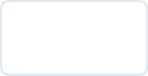


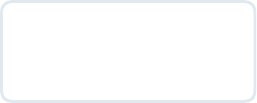

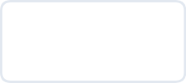

merge vs merge_asof
시계열 데이터 결합을 위한 핵심 함수 비교
pd.merge()
pd.merge_asof()
Exact Match
Nearest Match
키 값이 정확히 일치하는 행만 결합
키 값이 없으면 가장 가까운 과거 값을 가져옴
매장 정보, 지역 코드 등 마스터 데이터 조인에 적합
유가, 환율, 센서 등 비정기적 시계열 데이터 조인에 필수
시계열에서 날짜가 하루라도 어긋나면 결합 불가 (데이터 유실)
"주말이라 유가 데이터가 없어도 금요일 가격을 적용"
동작 방식
동작 방식
Key: A
Key: A
Join OK
Date: 1/3
Ref: 1/2
Use 1/2 Value
주의: merge_asof 사용 조건
두 데이터프레임 모두 반드시 조인 키(날짜)를 기준으로 오름차순 정렬(sort_values) 되어 있어야 정확하게 동작합니다.
06

Slide 8




불완전 데이터 처리 원칙
분석의 왜곡을 막기 위한 데이터 컷오프(Cut-off) 및 정제 기준
불완전 구간 제거
사례: 2017년 8월
데이터가 누락된 기간을 포함하면 "매출 급감"이라는 잘못된 신호 발생. 과감히 제외하는 것이 원칙.
2017-08-15 이후 일부 매장 및 카테고리 데이터 누락 확인 → 해당 월 전체를 분석 대상에서 제외.
기준 수립 방법
분석 신뢰도 확보
최소 관측일수(예: 월 28일 이상), 전체 매장의 95% 이상 리포팅 여부를 기준으로 컷오프 설정.
노이즈를 제거해야 트렌드 분석과 예측 모델의 학습 정확도가 향상됨 (GIGO 원칙 준수).
07

Slide 9















트렌드 분석 핵심 KPI
시계열 데이터의 변화를 포착하고 해석하기 위한 3가지 관점의 지표
성장률 지표
(Growth Rate)
추세 지표
(Moving Average)
편차 지표
(Deviation)
과거 시점 대비 현재의 변화량을 측정하여 비즈니스의 성장 또는 쇠퇴 속도를 파악합니다.
일별 데이터의 노이즈(불규칙 변동)를 제거하고 근본적인 방향성을 확인합니다.
평상시 패턴(Baseline)에서 얼마나 벗어났는지를 통해 이상 징후를 감지합니다.
YoY (전년 대비)
장기 성장세
7일 이동평균
요일 효과 제거
평균 대비 편차
수준(Level) 변화
MoM (전월 대비)
최근 모멘텀
30일 이동평균
월간 트렌드
Z-Score
이상치(Outlier)
WoW (전주 대비)
단기 변동성
90일 이동평균
분기 방향성
CV (변동계수)
안정성 평가
08

Slide 10





YoY 성장률 계산과 해석
Year-over-Year: 전년 동기 대비 변화율을 통한 성장 추세 파악
올해 매출
-
작년 매출
YoY 성장률(%) =
× 100
작년 매출
*전년 동월(또는 동일 기간) 데이터와 비교하여 계절성을 제거한 순수 성장률 측정
왜 절대값 대신 성장률인가?
해석 시 주의사항
규모에 관계없는 비교: 매출 규모가 다른 매장 간 성과를 공정하게 비교할 수 있습니다.
기저 효과 (Base Effect): 작년 매출(분모)이 비정상적으로 낮았다면, 올해 조금만 팔아도 성장률이 폭등해 보입니다.
계절성 제거: 전월 대비(MoM)는 계절 효과로 왜곡될 수 있으나, 전년 동기는 계절 조건이 유사합니다.
작은 모수의 함정: 매출이 적은 신규 카테고리는 1~2개만 더 팔려도 100%, 200% 성장으로 과장될 수 있습니다.
데이터 누락: 작년 데이터가 없는 신규 매장은 YoY 계산이 불가능하므로 별도 그룹으로 분석해야 합니다.
09
상황
절대값 평가
성장률 평가
A매장 (10억→11억)
+1억 증가 (큼)
+10%
B매장 (1억→1.5억)
+0.5억 증가 (작음)
+50% (고성장)

Slide 11


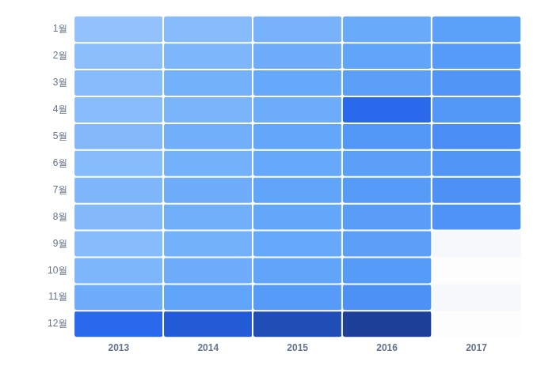




월×연도 히트맵 분석
시각적으로 계절성 패턴과 이상치를 한눈에 파악하는 방법
구조와 원리
예시: 연도별 월 매출 히트맵
Low
High Sales
두 개의 범주(월, 연도)를 축으로 설정하고, 매출의 크기를 색상의 농도로 표현합니다. 숫자만으로는 보이지 않는 거시적인 패턴을 직관적으로 보여줍니다.
해석 포인트
계절성 (Seasonality)
특정 월(행)의 색상이 매년 진하게 나타나는지 확인합니다. (예: 12월 연말 특수)
장기 트렌드 (Trend)
왼쪽(과거)에서 오른쪽(최근)으로 갈수록 전체적인 색상이 진해진다면 성장 추세입니다.
이상치 (Outlier)
패턴에서 벗어난 유독 진하거나 옅은 스팟을 찾습니다. (예: 지진, 파업 등 외부 요인)
10

Slide 12



프로모션 리프트(Lift) 분석
프로모션 유무에 따른 매출 성과 차이를 측정하여 마케팅 효율성 판단
프로모션 매출
비프로모션 매출
-
Lift(%) =
× 100
비프로모션 매출
*평상시 대비 프로모션 기간 동안 매출이 얼마나 "들어 올려졌는지(Lift)" 측정
리프트 지수의 해석
상관관계 vs 인과관계의 함정
+50%의 의미: 프로모션을 진행했을 때 평소보다 매출이 1.5배 높았다는 뜻입니다.
타깃팅 바이어스(Bias): "원래 잘 팔리는 인기 상품"에 프로모션을 거는 경향이 있어 효과가 과장될 수 있습니다.
민감도 파악: 카테고리별로 리프트를 비교하면, 할인에 민감한 상품군(탄력적)을 식별할 수 있습니다.
교란 변수: 크리스마스 같은 성수기에 프로모션을 하면, 매출 증가는 '시즌 효과'인지 '할인 효과'인지 구분하기 어렵습니다.
해결책: 정확한 인과관계 파악을 위해서는 프로모션을 하지 않은 유사 매장/기간과 비교(A/B 테스트)해야 합니다.
11
카테고리
Lift(%)
해석
식료품(Grocery)
+15%
비탄력적 (필수재)
전자제품(Electronics)
+120%
매우 탄력적 (할인 효과 큼)

Slide 13








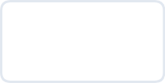



교란 변수: 휴일 vs 프로모션
휴일이라서 잘 팔린 것일까? 데이터로 검증하는 인과관계
관찰된 현상 (Phenomenon)
데이터 검증 (Verification)
가설: 휴일 효과
진실: 프로모션 효과
휴일(Holiday) 기간에 매출이 평소보다 높게 나타남
통제 변수: 프로모션 없는 휴일(OnPromotion=0)만 필터링
"쉬는 날이라 고객이 많다"고 직관적으로 해석
분석 결과, 프로모션 없는 휴일 매출은 평일 대비 -6.2% 감소
하지만 휴일에는 대규모 프로모션도 함께 진행됨
매출 상승의 진짜 원인은 휴일이 아닌 프로모션임
일반적 해석 오류
교란 요인 통제 후
휴일
매출 상승 (오해)
휴일
without Promo
매출 감소 (진실)
교란 변수 (Confounding Variable)
두 변수(휴일-매출) 사이의 관계를 왜곡하는 제3의 변수(프로모션)를 말합니다. A/B 테스트나 데이터 분석 시 반드시 통제 변수를 설정하여 순수한 효과를 측정해야 합니다.
12

Slide 14








성장 기여도 분해
어떤 세그먼트가 전체 성장을 견인했는지 파악하는 정량적 분석
기여도 공식
해당 세그먼트의 매출 변화량
기여도(%p) =
× 100
전체 매출 변화량 (Total Growth)
카테고리 (Category)
매출 변화량 ($)
성장률 (%)
전체 성장에 대한 기여도 (Contribution)
GROCERY I
+500K
+8.5%
60.0%
BEVERAGES
+150K
+12.0%
18.0%
CLEANING
+100K
+5.2%
12.0%
BAKERY
+80K
+4.1%
9.6%
CLOTHING
-5K
-1.2%
TOTAL
+825K
+6.8%
14
분석 인사이트: 전체 매출이 약 6.8% 성장했지만, 성장의 60%는 'GROCERY I' 단일 카테고리에서 발생했습니다. 반면 'BEVERAGES'는 성장률(+12.0%)은 가장 높지만 규모가 작아 기여도는 18%에 그쳤습니다. 전략적으로 'GROCERY I'의 성장세를 유지하면서 고성장 카테고리의 볼륨을 키우는 것이 중요합니다.

Slide 15







매출 분해: 거래건수 × 객단가
총매출을 구성 요소로 분해하여 성장의 질(Quality)과 원인을 규명
총매출
거래건수 (Traffic)
객단가 (Average Ticket)
=
×
*매출 변동의 원인이 '고객 수 변화'인지 '구매 금액 변화'인지 파악하는 핵심 공식
성장의 질(Quality) 해석
전략적 활용 (Action Plan)
거래건수 증가: 신규 고객 유입 또는 재방문 증가. 장기적으로 가장 건전하고 지속 가능한 성장 신호입니다.
거래건수 부족 시: 트래픽 유도 마케팅, 첫 구매 프로모션, 로열티 프로그램(재방문 유도) 강화.
객단가 증가: 가격 인상이나 대량 구매 유도. 단기 매출엔 좋으나, 고객 이탈 위험이 있는지 확인해야 합니다.
객단가 부족 시: 크로스셀링(Cross-selling), 업셀링(Up-selling), '3만원 이상 무료배송' 등의 장바구니 확대 전략.
주의: 전체 매출은 늘어도 특정 세그먼트의 거래건수가 급감하고 있다면(가격 인상 효과), 곧 위기가 올 수 있습니다.
16
Traffic ↑
마케팅 성공, 시장 확대, 브랜드 인지도 상승
Ticket ↑
가격 정책 변화, 묶음 상품(Bundle) 효과, 프리미엄화

Slide 16
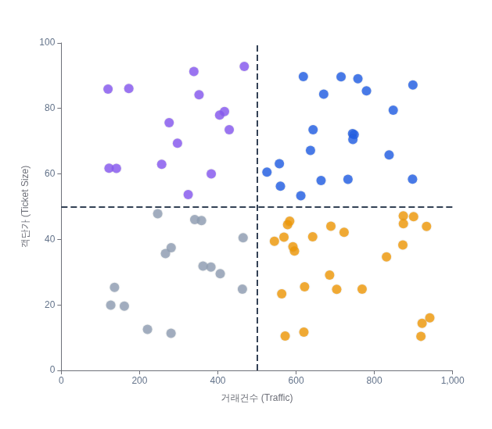




4분면 분석: 매장 포지셔닝
거래건수(Traffic)와 객단가(Ticket Size)를 축으로 매장별 전략 수립
Store Clustering Map
2사분면: 유입 강화 필요
High Price / Low Traffic
Q2. Potential
고급화/마니아층
Q1. Star
우수 매장
객단가는 높으나 방문객이 적은 매장입니다. 브랜드 충성도가 높거나 입지가 외진 곳일 수 있습니다.
고급화/마니아층
우수 매장
Action: 모객 마케팅, 첫 구매 프로모션
1사분면: 우수 매장 (Star)
High Price / High Traffic
가장 이상적인 상태의 매장입니다. 현재 전략을 유지하며 다른 매장의 벤치마킹 모델로 활용합니다.
Action: VIP 멤버십 강화, 재고 우선 배정
3사분면: 구조적 개선 필요
Low Price / Low Traffic
방문객도 적고 구매 금액도 낮습니다. 상품 구성(MD) 문제이거나 상권 쇠퇴가 원인일 수 있습니다.
Action: 근본 원인 진단, 카테고리 리뉴얼
4사분면: 업셀링 기회
Low Price / High Traffic
Q3. Problem
구조적 문제
Q4. Opportunity
박리다매형
사람은 많이 오지만 저가 상품 위주로 구매합니다. 번화가나 소형 편의점 타입에서 자주 보입니다.
17
구조적 문제
박리다매형
Action: 묶음 판매(Bundling), 계산대 옆 상품 배치

Slide 17















인사이트 → 액션 플랜으로
분석 결과를 실제 비즈니스 성과로 연결하는 3단계 실행 프레임워크
1
2
3
문제 명확화
레버별 액션
실험 설계
Diagnosis
Action Levers
Experiment Design
어디서(Where)?
특정 도시, 매장 타입, 카테고리 등 문제 영역 핀포인트
유입 (Traffic)
타깃 마케팅, 매장 내 동선 개선, 전단지 배포
타깃 & 기간
A타입 5개 매장 대상, 2주간 파일럿 운영
핵심 지표 (KPI)
프로모션 기간 내 객단가 3% 상승 목표
무엇이(What)?
거래건수 감소 vs 객단가 하락 vs 이탈률 증가
전환 (Conversion)
품절 방지, 시식 행사, 진열 최적화
예산 & 리소스
프로모션 할인 비용 및 POS 업데이트 공수 산정
객단가 (AOV)
번들 상품 기획, 크로스셀링, 계산대 앞 충동구매 유도
얼마나(How much)?
전년 대비 -5% 하락, 경쟁사 대비 10% 열위
Output "2주 후 객단가 변화 측정 및 전사 확대 결정"
Output "A타입 매장의 식품 카테고리 객단가가 5% 하락함"
Output "식품 번들 프로모션으로 객단가 회복 시도"
18

Slide 18





Executive Summary 작성법
의사결정자를 위한 피라미드 구조 보고서 작성 가이드
Level 1: 결론
Level 2: 근거
핵심 메시지 (Key Message)
핵심 근거 3가지 (Key Findings)
"매출 둔화의 주 원인은 객단가 하락이며, 프로모션 최적화로 5% 회복 가능합니다."와 같이 결론을 1문장으로 압축하여 최상단에 제시합니다.
핵심 메시지를 뒷받침하는 가장 강력한 데이터 발견점 3가지를 요약합니다. (예: 프로모션 효율 저하, 특정 세그먼트 이탈 등)
Level 3: 상세
Principle
상세 분석 및 부록 (Details)
피라미드 구조 (Pyramid Structure)
주장에 대한 신뢰성을 높이는 상세 차트, 분석 방법론, 데이터 출처, 가정 및 한계점은 뒷부분에 배치하여 궁금할 때 찾아보게 합니다.
Top-Down 커뮤니케이션: 결론부터 말하고(What), 이유를 설명하고(Why), 세부사항을 제시하는(How) 흐름을 유지해야 합니다.
19

Slide 19










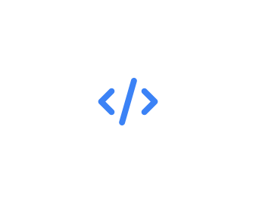



CSV/MD Export로 Part 3와 연결
분석 결과를 RAG 챗봇의 지식 베이스(Knowledge Base)로 활용
정량 데이터 (CSV)
정성 데이터 (Markdown)
저장 대상
저장 대상
전처리된 train.csv, transactions.csv 등 실제 수치 데이터 파일
insight_report.md 등 Part 1에서 도출한 분석 결과 요약 문서
활용 도구: DuckDB
활용 도구: ChromaDB
In-memory SQL 데이터베이스에 적재하여 고성능 쿼리 환경 구축
문서를 벡터(Vector)로 임베딩하여 유사도 기반 검색(Retrieval) 환경 구축
대응 질문 유형 (Text-to-SQL)
"2016년 총 매출은 얼마인가?", "가장 많이 팔린 카테고리 Top 5는?" 등 정확한 수치가 필요한 질문
대응 질문 유형 (RAG)
"매출 성장 둔화의 원인은 무엇인가?", "권장하는 프로모션 전략은?" 등 맥락과 해석이 필요한 질문
CSV Flow
Markdown Flow
CSV 파일
DuckDB
SQL 쿼리
MD 문서
ChromaDB
벡터 검색
20

Slide 20


Predictive Modeling & Scenario Analysis
Part 2. 예측 모델
+ 시나리오 분석
실무형 데이터 분석 교육 핸드아웃
학습 목표
주요 산출물
미래의 매출과 수요를 정밀하게 예측하고,
What-if 시나리오를 통해 데이터 기반의
최적 의사결정을 지원
• 베이스라인 예측 모델 및 성능 리포트
• 시나리오별 임팩트 분석 결과
• SHAP 기반 모델 해석 및 최적화 제안

Slide 21
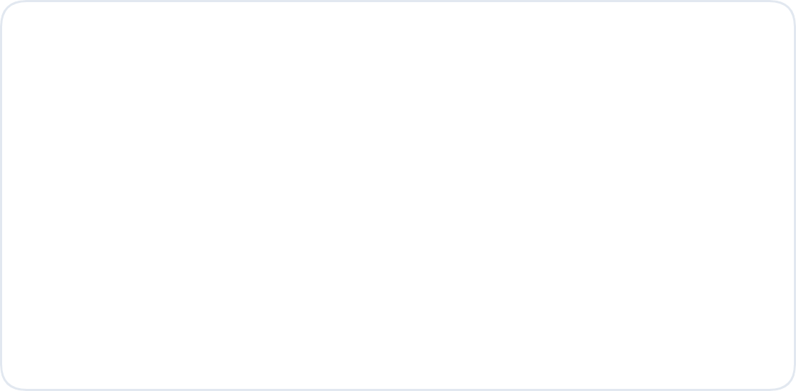






오늘의 아젠다
예측 모델링부터 시나리오 분석까지, 데이터 기반 의사결정의 핵심 과정
시계열 예측 개념
피처 엔지니어링
모델 선택과 비교
예측 모델의 비즈니스 활용과 시계열 데이터의 4가지 구성 요소 (트렌드, 계절성, 주기성, 잔차)
모델 성능을 좌우하는 시간/래그/롤링/외부 피처 생성 및 데이터 누수(Leakage) 방지 기법
Prophet vs GBMs(XGBoost, LightGBM, CatBoost)의 장단점 비교 및 최적 모델 선정 기준
검증 및 튜닝
모델 해석 (SHAP)
시나리오 분석
시계열 교차 검증(TimeSeriesSplit)의 원리와 Optuna를 활용한 하이퍼파라미터 최적화
블랙박스 모델의 예측 원인을 설명하는 SHAP 값의 개념과 주요 시각화 방법(Summary, Dependence)
What-if 시뮬레이션을 통한 미래 예측 변화 분석 및 프로모션 ROI 최적화 전략 수립
22

Slide 22




왜 예측 모델이 필요한가
단순한 분석을 넘어 미래를 대비하는 4가지 핵심 비즈니스 활용
재고 관리 최적화
인력 배치 효율화
다음 주 매출 예측 → 적정 재고 수준 결정 (결품 및 초과 재고 최소화)
성수기/비수기 수요 예측 → 인력 스케줄링 최적화 및 운영 비용 절감
프로모션 계획 수립
경영 계획 및 예산
프로모션 효과 사전 예측 → ROI(투자 대비 수익) 최적화 및 전략 수립
연간/분기 매출 예측 → 현실적인 목표 설정 및 예산 수립의 근거 마련
23

Slide 23
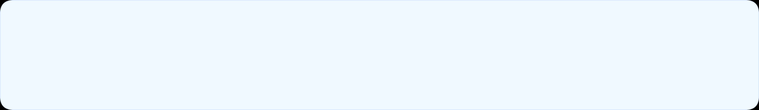





시계열의 네 가지 구성 요소
관측된 데이터를 분해(Decomposition)하여 숨겨진 패턴을 파악하는 방법
Observed
Trend
Seasonality
Cyclicity
Residual
=
+
+
+
관측값
트렌드
계절성
주기성
잔차(노이즈)
트렌드 (Trend)
계절성 (Seasonality)
데이터가 장기적으로 상승하거나 하락하는 경향입니다. 일시적인 변동을 제외한 데이터의 주된 방향성을 나타냅니다.
일정한 기간(1년, 1주, 하루 등)을 주기로 반복되는 패턴입니다. 달력의 날짜나 요일과 밀접한 관련이 있습니다.
예시: 매년 매출이 5%씩 꾸준히 성장
예시: 12월 크리스마스 시즌 매출 급증
주기성 (Cyclicity)
잔차 (Residual/Noise)
고정된 빈도가 없으며, 보통 1년 이상의 긴 기간에 걸쳐 나타나는 상승과 하락의 파동입니다. 경제적 요인에 주로 기인합니다.
위 세 가지 요소로 설명할 수 없는 무작위 변동입니다. 예측 불가능한 불규칙한 요소를 의미합니다.
24
예시: 경기 호황과 불황에 따른 소비 변동
예시: 천재지변, 갑작스러운 이벤트 효과

Slide 24
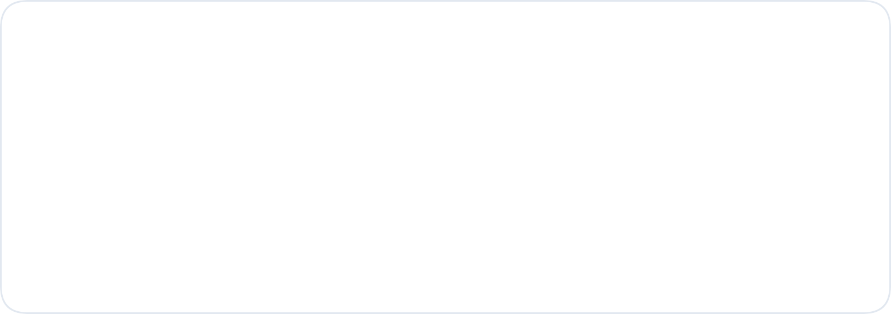




피처 엔지니어링 개요
머신러닝 모델 성능을 결정짓는 핵심 과정
피처 엔지니어링이란?
모델 성능에 미치는 영향
원본 데이터에서 도메인 지식을 활용하여 모델이 학습하기 좋은 형태의 새로운 변수(Feature)를 재가공하는 과정입니다.
"Garbage In, Garbage Out". 아무리 좋은 알고리즘도 데이터가 나쁘면 소용없으며, 성능의 80%는 피처가 결정합니다.
핵심 수행 원칙
시계열 피처 예시
단순한 피처부터 시작해 가설을 검증하며 확장해야 합니다. 특히 미래 정보를 사용하는 '데이터 누수'에 주의해야 합니다.
시간(요일/월/연), 래그(과거 시점 데이터), 롤링(이동평균), 외부 변수(휴일/유가) 등을 조합하여 생성합니다.
25

Slide 25





시계열 피처의 주요 유형
모델 성능의 80%를 결정하는 4가지 핵심 피처 카테고리
시간 피처
(Time Features)
래그 피처
(Lag Features)
데이터에서 계절성과 주기성 패턴을 명시적으로 학습할 수 있도록 돕습니다.
요일/주말: 주간 반복 패턴
과거 시점의 값을 현재 입력으로 사용하여 자기상관(Autocorrelation)을 반영합니다.
Lag_7: 지난주 동일 요일 매출
월/분기: 연간 계절성
Lag_30: 지난달 매출
월초/월말: 급여일 효과 등
Lag_365: 작년 동기 매출
롤링 피처
(Rolling Features)
외부 피처
(External Features)
특정 윈도우(Window) 내의 통계값을 통해 추세와 변동성을 요약합니다.
이동평균(MA7): 단기 트렌드
프로모션: onpromotion 여부
표준편차(STD): 변동성 측정
매출에 영향을 미치는 외부 환경 요인을 모델에 추가합니다.
휴일/이벤트: 공휴일 효과
Min/Max: 구간 내 극단값
거시경제: 유가, 환율, 날씨
26

Slide 26




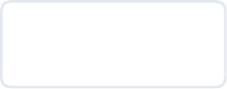


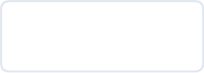
데이터 누수(Data Leakage) 방지
예측 모델의 신뢰도를 결정짓는 가장 중요한 원칙
데이터 누수 발생
올바른 처리
DON'T
DO THIS
미래 정보 사용: 오늘 매출 예측에 내일 날씨 반영
과거 정보만 사용: Lag 피처(어제, 지난주 매출)
Random Split: 데이터를 섞어서 훈련/검증 분할
Time Series Split: 시간 순서를 지켜서 분할
전체 통계 사용: Test셋 포함해서 Scaling 적용
Train 기준 전처리: 검증 데이터는 Transform만 수행
잘못된 학습 (미래 참조)
올바른 학습 (시간 순서 준수)
Train: 1/5
Test: 1/3
Error
Train: ~1/3
Test: 1/4
OK
핵심 체크포인트: "타임머신은 없다"
모델을 배포하여 실제로 예측하는 시점(Inference Time)에 확보할 수 없는 데이터는 절대 학습에 사용해서는 안 됩니다.
27

Slide 27





모델 선택 개요
비즈니스 문제 해결을 위한 최적의 예측 모델 선정 전략
베이스라인: Prophet
고성능: GBMs
전략: 앙상블 & 시나리오
빠르고 직관적인 초기 모델
정확도가 중요한 메인 모델
안정성과 활용성 강화
비즈니스 시계열(계절성/휴일) 특화
XGBoost, LightGBM, CatBoost 활용
단일 모델 한계 극복을 위한 혼합(Ensemble)
결측치에 강건하며 자동화 용이
복잡한 비선형 관계 및 상호작용 포착
신뢰구간 제공으로 불확실성 파악
피처 엔지니어링을 통해 성능 극대화
과적합 방지 및 예측 안정성 확보
시나리오 분석(What-if) 대응 구조 설계
28

Slide 28










GBMs 비교: XGBoost vs LightGBM vs CatBoost
시계열 예측 성능을 극대화하는 3대 트리 기반 부스팅 모델 특징 비교
XGBoost
LightGBM
CatBoost
"The Kaggle Standard"
"Speed & Efficiency"
"Categorical Master"
안정성 & 성능: 가장 널리 쓰이며 검증된 성능. 과적합 규제(Regularization) 기능이 강력함.
압도적인 속도: XGBoost 대비 학습 속도가 빠르고 메모리 사용량이 적음.
범주형 변수 처리: One-hot Encoding 없이 범주형 데이터를 자동으로 최적 처리.
Level-wise 성장: 트리를 균형 있게(수평적으로) 확장하여 깊이를 제어.
Leaf-wise 성장: 손실을 가장 많이 줄이는 리프 중심(수직적) 분할. 정확도가 높음.
Ordered Boosting: 데이터 누수를 막는 독자적 알고리즘으로 과적합 방지.
단점: 대용량 데이터에서 학습 속도가 상대적으로 느리고 메모리 사용량이 큼.
주의: 데이터가 적을 경우(< 1만 행) 과적합 위험이 있어 max_depth 제한 필수.
편의성: 파라미터 튜닝 없이 기본값만으로도 우수한 성능을 냄.
Best for: 일반적인 정형 데이터, 중소규모
Best for: 대용량 데이터, 빠른 실험
Best for: 범주형 변수가 많은 데이터
30

Slide 29





모델 성능 평가 및 비교 기준
단순한 정확도를 넘어 비즈니스 운영과 의사결정을 지원하는 최적 모델 선정
평가의 3대 축
정확성 (오차 최소화)
운영성 (학습/추론 속도)
설명력 (원인 해석)
평가 기준 | 특징 및 장단점 | 비즈니스 활용 포인트 | 중요도
RMSE Root Mean Square Error | 큰 오차에 페널티를 부여함. 이상치(Outlier)에 민감하게 반응. | 재고 부족 등 치명적 오차 방지가 중요할 때 사용 | High
MAE Mean Absolute Error | 절대적인 오차의 평균. 이상치에 덜 민감하며 직관적임. | 평균적인 일상 판매량 예측 및 일반적 재고 관리 | Med
MAPE Mean Absolute % Error | 오차를 비율(%)로 표현. 규모가 다른 매장 간 비교 가능. | 경영진 보고용 지표 (예: "정확도 95%") | High
학습 시간 Training Time | 모델 재학습 및 튜닝에 소요되는 시간. | 매일/매주 단위의 지속적 운영(MLOps) 가능 여부 | Med
해석 가능성 Interpretability | "왜 이런 예측이 나왔는가?"를 설명할 수 있는 능력. | 현업 설득 및 액션 플랜(프로모션 등) 수립의 근거 | Critical
31
선택 가이드: 모델링 단계에서는 이상치 관리를 위해 RMSE를 최소화하되, 비즈니스 보고 시에는 직관적인 MAPE를 주로 사용합니다. 하지만 모델 성능이 아무리 좋아도 해석 가능성(SHAP)이 없으면 현업 적용이 어렵습니다.

Slide 30



TimeSeriesSplit: 시간 순서 유지
미래의 정보가 과거 예측에 사용되는 '데이터 누수(Leakage)'를 방지하는 교차 검증 기법
일반 K-Fold 교차 검증 (Bad)
시계열 교차 검증 (Good)
데이터를 무작위로 섞으면 2017년 데이터로 2015년을 예측하는 상황이 발생합니다. 이는 현실에서 불가능하며 모델 성능을 과대평가하게 만듭니다.
항상 과거 데이터로 학습(Train)하고 미래 데이터로 검증(Test)합니다. 실제 운영 환경과 동일한 제약 조건을 시뮬레이션합니다.
Expanding Window Cross-Validation
Training Set (과거)
Test Set (미래)
Unused
Fold 1
Train
Test
Fold 2
Train
Train
Test
Fold 3
Train
Train
Train
Test
Fold 4
Train
Train
Train
Train
Test
2013
2014
2015
2016
2017
32

Slide 31

Optuna 작동 원리
베이지안 최적화(Bayesian Optimization) 기반 자동 튜닝 프레임워크
1
랜덤 탐색
(Random Search)
2
유망 영역 추정
(TPE Algorithm)
3
집중 탐색
(Focus Search)
4
반복 수렴
(Convergence)
"초기 데이터 수집 단계"
"어디가 성능이 좋을까?"
"좋은 곳을 더 깊게 파자"
"최적 조합 발견"
작동 방식
작동 방식
작동 방식
작동 방식
몇 가지 파라미터 조합을 무작위로 선택하여 시도
과거 시도 결과를 바탕으로 확률 모델 생성
유망하다고 추정된 영역에서 더 많은 조합 시도
위 과정을 반복하며 최적 파라미터 조합 도출
초기 탐색 공간의 전반적인 분포 파악
성능이 좋은 파라미터 영역(Good)과 나쁜 영역(Bad) 구분
불필요한 영역 탐색 최소화
설정된 시도 횟수(n_trials) 도달 시 종료
학습 효율 극대화
Grid Search보다 효율적 시작
Tree-structured Parzen Estimator
최종 Best Params 반환
33

Slide 32








SHAP: 예측의 ‘왜’를 설명
게임 이론의 Shapley Value를 머신러닝 해석에 적용하여 기여도를 계산
핵심 아이디어: 공정한 분배
"여러 명이 협력하여 팀(모델)이 승리(예측)했을 때, 각 선수가 승리에 기여한 몫(Shapley Value)을 얼마나 공정하게 배분할 것인가?"
→ 머신러닝에서 선수 = Feature(변수), 승리 점수 = 예측값으로 대입하여 해석합니다.
예측값 = 기본값(평균) + Σ(긍정 기여) + Σ(부정 기여)
Σ(긍정 기여)
Σ(부정 기여)
Base Value
Feature 1
Feature 2
Prediction
100
+
+50
+
-20
=
130
전체 평균 매출
프로모션 효과
비수기 영향
최종 예측 매출
신뢰성 확보
원인 규명
액션 연결
모델이 왜 그런 예측을 했는지 설명함으로써 블랙박스 모델에 대한 의사결정자의 신뢰를 얻을 수 있습니다.
특정 날짜의 매출이 급감했을 때, 그것이 트렌드 때문인지 휴일 효과 때문인지 정확히 분해해 냅니다.
"프로모션이 매출을 +50만큼 올렸다"는 근거를 통해 마케팅 예산 증액 등의 구체적 행동을 제안합니다.
34

Slide 33




SHAP 주요 시각화
모델의 예측 원인을 다각도로 분석하는 3가지 핵심 도구
f(x)
Lag_7
Promo
SHAP Value
Oil
-Oil
+Lag_7
E[f(x)]
+Promo
● High Value / ● Low Value
Feature Value
● High Value
● Low Value
Global Importance
Feature Relation
Local Explanation
Summary Plot
Dependence Plot
Waterfall Plot
"전체적으로 어떤 피처가 가장 중요한가?"
"특정 피처 값에 따라 영향력이 어떻게 변하는가?"
"왜 이 데이터(행)는 이런 예측값이 나왔는가?"
피처 중요도 순위: 상단일수록 모델에 미치는 영향력이 큼
비선형 관계: 단순 비례가 아닌, 특정 구간에서의 급격한 변화나 포화 상태 확인
개별 예측 분해: 특정 날짜/매장의 예측값이 평균(Base)에서 시작해 어떻게 형성되었는지 추적
방향성 파악: 피처 값이 높을 때(빨강) 예측값이 증가하는지 감소하는지 확인 가능
상호작용(Interaction): 다른 피처 값에 따라 패턴이 달라지는지 색상으로 구분
기여도 합산: 긍정적 요인(빨강)과 부정적 요인(파랑)의 합으로 최종 예측값 설명
35

Slide 34









시나리오 분석 구조 (What-if)
예측 모델을 활용하여 가상의 상황을 시뮬레이션하고 비즈니스 임팩트를 산출하는 과정
1. Baseline 설정
2. 변수 변경 (Simulation)
3. 임팩트 계산
현재의 조건(Trend + Seasonality)이 유지된다고 가정했을 때의 기본 예측값을 산출합니다.
변경된 조건에서의 예측값과 Baseline의 차이를 계산하여 순수 증분 효과(Lift)를 정량화합니다.
Next
분석하고자 하는 특정 변수(Feature)만 변경하고 나머지 조건은 고정(Ceteris Paribus)합니다.
Then
Current State
Input Change
Result Impact
예상 매출: $100,000
프로모션: OFF → ON
매출 +$15,000 (+15%)
Tip: 시나리오 분석은 "프로모션을 20% 늘리면 매출이 얼마나 오를까?"와 같은 ROI 관점의 의사결정에 핵심적인 근거를 제공합니다.
36

Slide 35
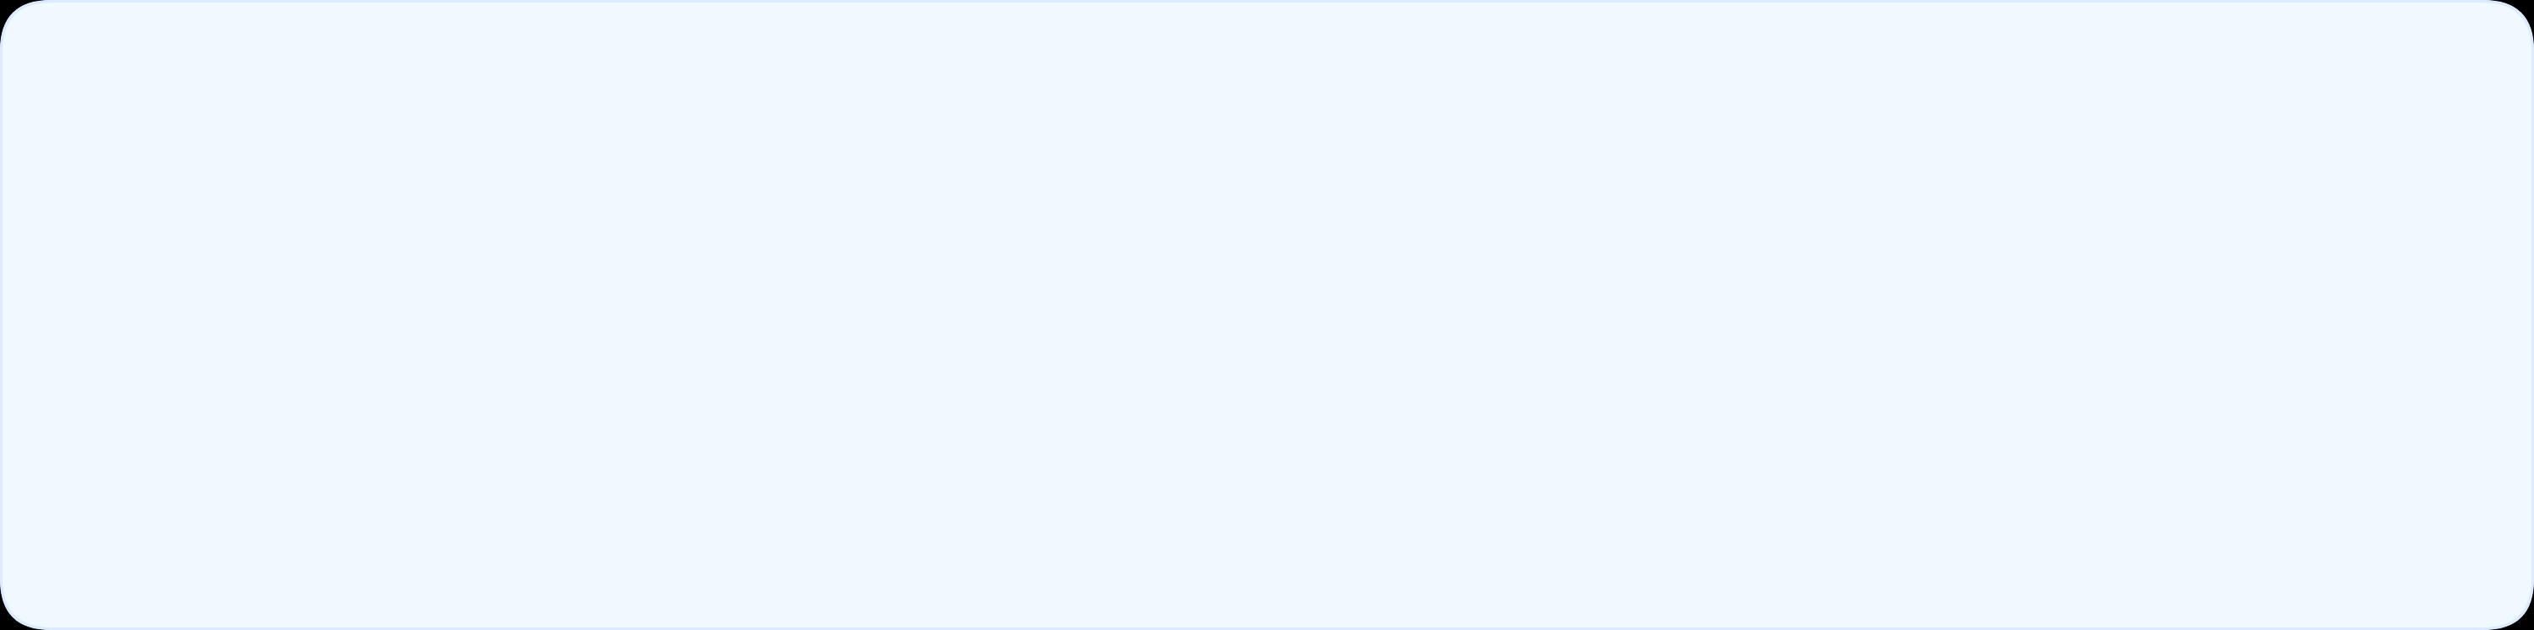




프로모션 ROI 최적화
비용 대비 효과를 극대화하는 데이터 기반 예산 배분 전략
매출 증가분 (Incremental Sales)
ROI (%) =
× 100
프로모션 비용
핵심은 '전체 매출'이 아닌 프로모션으로 발생한 '순수 증가분'을 발라내는 것
SHAP 기여도 기반 타겟팅
최적화 시뮬레이션
민감도 분석:onpromotion 피처의 SHAP 값이 높은 카테고리/매장을 식별합니다.
What-if 분석: "예산을 10% 늘리면 매출은 얼마나 오를까?" 시나리오를 모델로 예측합니다.
선택과 집중: 프로모션 반응도가 낮은 그룹(SHAP 값 ≈ 0)은 예산을 줄이고, 반응도가 높은 그룹에 집중 투자합니다.
한계수익 체감 고려: 비용이 늘어날수록 효율(ROI)은 떨어지는 지점(S-curve)을 찾아 적정 예산을 산출합니다.
Action: 예상 ROI가 100% 미만인 캠페인은 중단하거나 전략을 수정합니다.
37
Target Segment
SHAP Value (Impact)
Grocery I (식료품)
+1,250 (High)
Books (서적)
+50 (Low)
식료품에 예산 집중 시 ROI 상승

Slide 36





실무 적용 시 주의사항
성공적인 예측 모델 운영과 비즈니스 활용을 위한 4가지 핵심 원칙
과거 패턴 학습의 한계
예측의 불확실성 수용
모델은 과거 데이터의 패턴만 학습합니다. 시장 구조의 급격한 변화나 전례 없는 이벤트 발생 시에는 과거 데이터 기반 예측이 빗나갈 수 있으므로 재학습이 필수적입니다.
모든 예측에는 오차가 존재합니다. '정확히 100개'라는 단일 숫자(Point Estimate)보다는 '90~110개'와 같은 신뢰구간(Confidence Interval)을 활용하여 리스크를 관리하세요.
의사결정의 보조 도구
지속적인 모니터링
모델은 결정을 대체하는 것이 아니라 보조하는 도구입니다. 예산 제약, 브랜드 전략, 경쟁사 동향 등 모델이 학습하지 못한 비즈니스 맥락을 인간이 함께 고려해야 합니다.
시간이 지날수록 데이터 분포가 변하며 모델 성능이 저하될 수 있습니다(Concept Drift). 정확도를 지속 추적하고 성능 하락 시 자동으로 재학습하는 파이프라인을 구축하세요.
38

Slide 37



Data Analysis Automation
Part 3. 데이터 분석 자동화
— RAG Chatbot
문서와 데이터를 함께 이해하는 AI 분석가 만들기
학습 목표
주요 산출물
문서(비정형)와 표(정형) 데이터를 함께 검색하여
질문에 답변하는 실무형 분석 챗봇 구현
• RAG 파이프라인 & 라우팅 로직
• Streamlit 챗봇 UI 데모
• 근거(Source)가 포함된 자동 응답 시스템

Slide 38
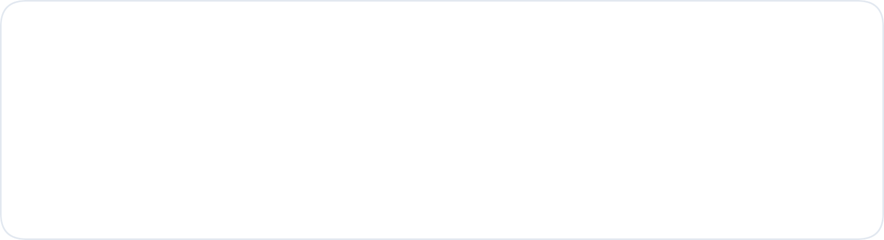




오늘의 아젠다
데이터 분석 자동화: RAG Chatbot 구축과 운영 전략
RAG 개념 및 검색 전략
임베딩 및 벡터 데이터베이스
LLM 한계를 극복하는 RAG 원리와 이원화 검색 경로 (CSV → DuckDB / 문서 → 벡터DB)
텍스트의 의미를 벡터로 변환하는 임베딩 기술과 ChromaDB, Text-to-SQL 활용법
지능형 에이전트 아키텍처
UI 구현 및 운영 가이드
Tool Calling 기반의 라우팅, LangGraph 워크플로우, ReAct 패턴 구현
Streamlit 기반 챗봇 인터페이스 개발과 모니터링, 보안 베스트 프랙티스
40

Slide 39

RAG 작동 원리
Retrieval-Augmented Generation: 검색 증강 생성 프로세스
1
질문 (Question)
2
검색 (Retrieval)
3
통합 (Augmentation)
4
생성 (Generation)
"사용자의 자연어 질의 입력"
"관련된 외부 지식 탐색"
"답변 생성 및 출력"
"문서 + 질문 전달"
주요 활동
주요 활동
주요 활동
벡터 유사도 검색 (ChromaDB)
주요 활동
LLM 기반 자연어 생성
사용자 의도 파악
SQL 데이터 조회 (DuckDB)
프롬프트 컨텍스트 구성
할루시네이션 방지
검색 쿼리 최적화
Top-k 관련 문서 추출
검색 결과(Context) 주입
근거(출처) 표기
라우팅(CSV/MD) 결정
답변 제약조건 설정
41

Slide 40
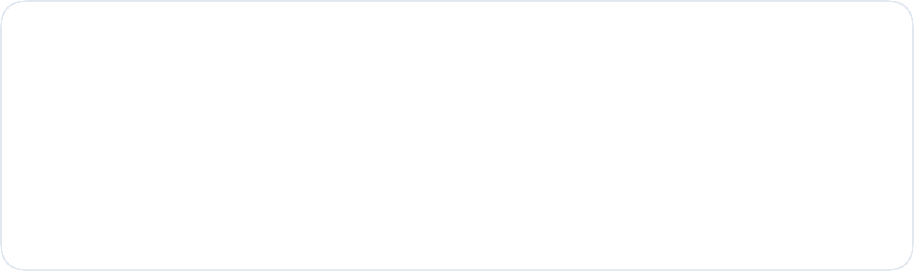





LLM의 한계와 RAG 필요성
거대 언어 모델의 구조적 한계를 극복하는 검색 증강 생성(RAG) 기술
최신 정보 부재 Limit
사내 데이터 부재 Limit
학습 데이터 컷오프(Cut-off) 이후의 최신 뉴스나 트렌드를 알지 못하며, 실시간 정보를 반영하지 못함
인터넷에 공개되지 않은 회사 내부의 매출 데이터, 분석 보고서, 전략 문서에는 접근할 수 없음
환각(Hallucination) Limit
RAG 해법 Solution
모르는 내용에 대해 "모른다"고 답하기보다, 사실이 아닌 내용을 그럴듯하게 지어내는 현상 발생
질문이 들어오면 관련된 '근거 문서'를 먼저 검색하고, 이를 LLM에게 함께 제공하여 답변의 정확도를 획기적으로 향상
42

Slide 41




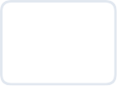


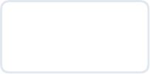

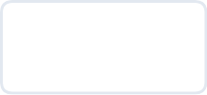
두 가지 검색 경로: CSV vs MD
정량적 분석(SQL)과 정성적 분석(Vector)을 결합한 하이브리드 RAG 전략
CSV 경로 (DuckDB)
MD 경로 (ChromaDB)
Quantitative / SQL
Qualitative / Vector
"작년 매출 합계는?", "Top 5 매장은?" 등의 정량적 질문 처리
"매출 하락 원인은?", "전략 추천해줘" 등의 정성적 질문 처리
Text-to-SQL: 자연어를 SQL 쿼리로 변환하여 실행
Vector Search: 질문의 의미와 유사한 문서 검색
DuckDB의 고속 연산으로 환각 없이 정확한 수치 반환
인사이트 보고서(MD)에서 맥락(Context)을 찾아 근거로 제공
처리 흐름
처리 흐름
질문
SQL 생성
DB 조회
질문
임베딩
유사 문서
왜 경로를 분리하나요?
LLM은 텍스트 이해에는 강하지만(MD), 복잡한 수치 계산은 부정확할 수 있습니다(CSV).
따라서 수치는 SQL로 계산하고, 맥락은 벡터 검색으로 파악하여 두 결과를 결합하는 것이 최선입니다.
43

Slide 42








DuckDB + Text-to-SQL
CSV 데이터를 직접 쿼리하는 인메모리 엔진과 자연어 인터페이스
DuckDB란?
작동 프로세스 및 활용 예시
분석을 위한 In-Process SQL OLAP
SQLite처럼 가볍지만 분석(OLAP)에 최적화되어 대용량 집계가 매우 빠름
사용자 질문 (Natural Language)
제로 카피 데이터 로딩
1
"2016년 매출 상위 5개 매장은 어디야?"
DB에 적재(Import)할 필요 없이 CSV, Parquet, Pandas DataFrame을 직접 쿼리 가능
로컬 환경 최적화
LLM: SQL 생성 (Text-to-SQL)
별도 서버 설치 없이 Python 라이브러리(`pip install duckdb`)만으로 즉시 사용 가능
SELECT store_nbr, SUM(sales)
FROM train
WHEREYEAR(date) = 2016
GROUP BY store_nbr
ORDER BYSUM(sales) DESC
LIMIT 5;
SELECT
SUM
2
FROM
WHERE
YEAR
GROUP BY
ORDER BY
SUM
DESC
LIMIT
Text-to-SQL이란?
LLM(Large Language Model)의 코딩 능력을 활용하여 사용자의 자연어 질문을 실행 가능한 SQL 쿼리로 변환하는 기술입니다.
DuckDB 실행 및 결과 반환
46
store_nbr | sum(sales)
44 | 62,345,100
45 | 58,120,050
... | ...
3
SQL을 몰라도 데이터 분석 가능
"작년 매출 얼마야?"라고 물으면 LLM이 SQL을 대신 작성

Slide 43
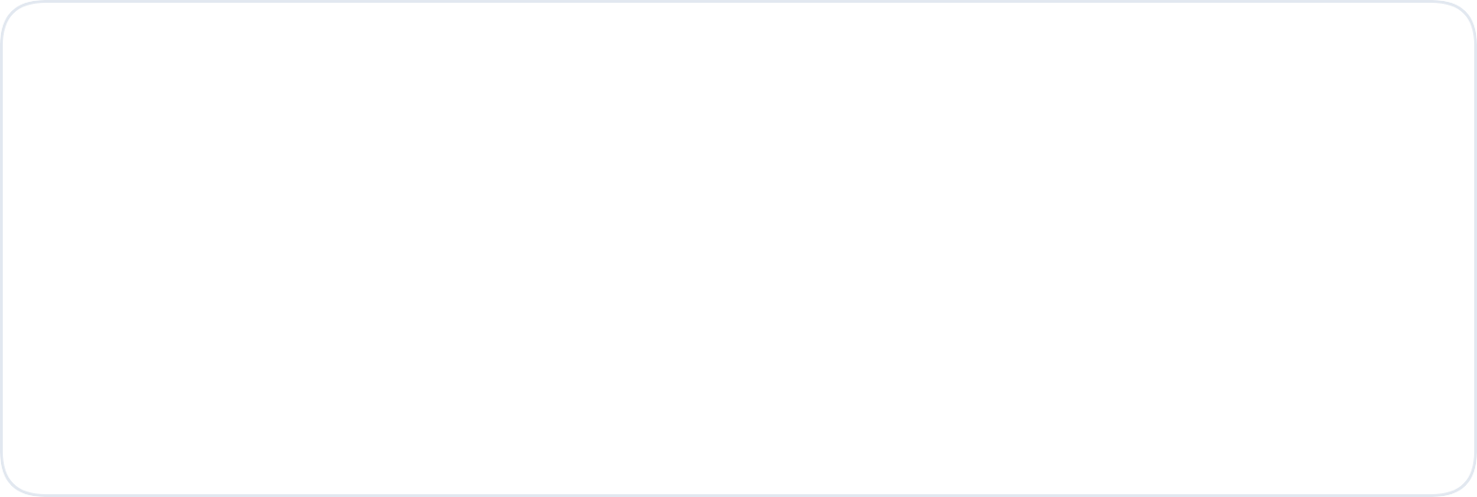



라우팅(Routing)이 필요한 이유
질문의 의도를 파악하여 최적의 답변 경로를 찾아주는 나침반
질문 유형의 다양성
잘못된 경로 선택 시 문제
"작년 매출 얼마야?"(정량)와 "매출 하락 원인이 뭐야?"(정성)는 처리 방식이 완전히 다릅니다. LLM은 이를 구분해야 합니다.
벡터 검색으로 '정확한 합계'를 계산하면 오답(환각)이 발생하고, SQL로 '전략'을 물으면 결과를 찾지 못합니다.
라우팅의 핵심 목표
시스템 신뢰성 확보
사용자 질문의 의도를 분석하여 CSV(SQL 집계) 또는 MD(문서 검색) 중 최적의 도구로 자동 분기합니다.
적합한 데이터 소스를 사용함으로써 답변의 정확도를 높이고, 불필요한 연산을 줄여 응답 속도를 최적화합니다.
47

Slide 44










라우팅 방식의 진화
단순 키워드 매칭에서 지능형 도구 호출(Tool Calling)까지의 발전 과정
규칙 기반
LLM 프롬프트
Tool Calling
"Keyword Matching"
"Ask the LLM"
"Structured Output"
작동 원리: "매출", "합계" 등 특정 단어가 포함되면 SQL 경로로 분기.
작동 원리: LLM에게 "이 질문은 어떤 도구를 써야 해?"라고 물어보고 판단.
작동 원리: LLM이 미리 정의된 도구 스키마를 보고 JSON 형태로 도구 선택.
장점: 구현이 매우 간단하고 비용이 들지 않음.
장점: 문맥을 이해하여 복잡한 질문도 적절히 분류 가능.
장점: 구조화된 출력(JSON)으로 안정적이며 인자(Args) 추출이 정확함.
한계: 질문의 의도나 맥락을 이해하지 못해 유연성이 매우 부족함.
한계: 답변 형식이 불안정하여 파싱 에러 발생 가능성 있음.
특징: OpenAI, Anthropic 등 최신 모델이 기본 지원하는 표준 방식.
초기 단계 / 단순 시나리오
유연성 확보 / 안정성 부족
Best Practice / 안정성 & 유연성
48

Slide 45








Tool Calling 심화
LLM이 도구를 선택하고 사용하는 구조화된 메커니즘
작동 방식 (Mechanism)
실제 동작 예시
도구 정의 제공
Scenario 1: 정량 데이터 조회
개발자가 LLM에게 사용 가능한 함수 목록(이름, 설명, 인자)을 JSON Schema 형태로 미리 제공합니다.
User: "2016년 전체 매출 합계는 얼마야?"
LLM Output (JSON)
tool: search_csv
의미 기반 선택
{
LLM은 사용자 질문의 의도를 파악하고, 가장 적합한 도구(함수)를 스스로 결정합니다.
"name"
:
"tool_search_csv"
,
"arguments"
: {
"query"
:
"2016년 매출 합계"
구조화된 응답 반환
,
자연어 텍스트 대신, 약속된 JSON 포맷으로 함수 이름과 인자값을 반환하여 실행 오류를 방지합니다.
"sql_hint"
:
"SELECT SUM(sales) FROM train..."
}
}
핵심 장점
Scenario 2: 전략/인사이트 검색
User: "매출 하락을 막기 위한 프로모션 전략을 알려줘"
안정성 (Reliability)
LLM Output (JSON)
tool: search_md
자유 텍스트 생성 시 발생하는 파싱 에러나 환각을 최소화하고, 정확한 인자를 추출합니다.
{
49
"name"
:
"tool_search_md"
,
"arguments"
: {
유연한 라우팅 (Routing)
"query"
:
"매출 하락 방어 프로모션 전략"
,
단순 키워드 매칭보다 훨씬 복잡한 문맥을 이해하여 적절한 도구(CSV vs MD)를 호출합니다.
"k"
:
3
}
}
Insight: LLM은 질문의 맥락을 분석하여 "숫자 계산"이 필요한지, "문서 검색"이 필요한지 판단하고 자동으로 도구를 스위칭합니다.

Slide 46



LangGraph 구성 요소
에이전트 워크플로우를 구축하는 3가지 핵심 빌딩 블록
Function
Processing Unit
Control Flow
Shared Context
Node (노드)
Edge (엣지)
State (상태)
"무엇을 수행하는가?"
"다음은 어디로 가는가?"
"무엇을 기억하는가?"
작업 실행 단위: LLM 호출, 도구 실행, 데이터 처리 등 실제 연산 수행
흐름 제어: 노드와 노드 사이의 연결 정의 (순차적 실행)
공유 메모리: 그래프 전체에서 공유되는 데이터 스키마 (Schema)
입출력 구조: 현재 상태(State)를 입력받아 업데이트된 상태를 반환
조건부 분기: LLM의 판단 결과에 따라 다른 노드로 이동 (Router)
지속성: 대화 이력, 도구 실행 결과 등 노드 간 정보를 유지 및 전달
50

Slide 47






ReAct 패턴: Reasoning + Acting
LLM 에이전트의 핵심 사고 과정과 도구 사용 루프
1
Plan (생각)
2
Act (행동)
3
Observe (관찰)
4
Plan (재생각)
"질문 해결을 위해 무엇이 필요한가?"
"도구를 실행하자"
"실행 결과는 무엇인가?"
"충분한가? 다시 반복할까?"
주요 활동
주요 활동
주요 활동
주요 활동
선택된 도구 호출
도구의 실행 결과 수집
부족 시: 다음 Plan 수립
사용자 질문의 의도 분석
SQL 쿼리 실행 (DuckDB)
반환된 데이터/문서 독해
충분 시: 최종 답변 생성
필요한 정보 파악
문서 검색 (ChromaDB)
정보의 충분성 판단
순환 루프(Loop) 결정
적절한 도구(Tool) 탐색
51

Slide 48











Streamlit 챗봇 UI 구성
직관적인 대화형 인터페이스를 구현하는 3가지 핵심 컴포넌트
연도별 매출 추이는?
DEBUG INFO
Main Chat Area
2016년 매출이 가장 높습니다.
질문을 입력하세요...
User Interaction
Conversation Flow
Control & Debug
st.chat_input
st.chat_message
st.sidebar
"사용자의 질문을 받는 입구"
"대화의 맥락을 시각화"
"메타 정보와 제어 패널"
하단 고정 UI: 화면 스크롤과 무관하게 항상 하단에 위치하여 자연스러운 채팅 UX 제공
역할 구분: role="user" / "assistant" 파라미터로 아바타와 스타일 자동 적용
보조 영역 활용: 메인 대화 흐름을 방해하지 않고 RAG 검색 근거(Source)나 설정값 표시
이벤트 트리거: Enter 입력 시 앱이 자동으로 Rerun되며 입력값이 변수에 저장됨
히스토리 렌더링: st.session_state에 저장된 이전 대화 기록을 루프(for)로 순회하며 표시
디버깅 정보: 라우팅 결과(CSV vs MD), 생성된 SQL 등 내부 로직 확인용 UI 제공
52

Slide 49




전체 아키텍처 요약
데이터 분석부터 사용자 답변까지 이어지는 End-to-End 파이프라인
1
Routing (질문 분류)
2
Retrieval (정보 검색)
3
Synthesis (답변 생성)
4
UI (Streamlit)
"사용자의 의도는 무엇인가?"
"어디서 정보를 찾을까?"
"어떻게 답변을 구성할까?"
"어떻게 전달할까?"
핵심 기능
데이터 소스
처리 로직
사용자 경험
Tool Calling 기반 라우팅
CSV 경로: DuckDB (SQL 실행)
LLM에 검색 Context 주입
직관적 채팅 인터페이스
정량(SQL) vs 정성(검색) 분류
MD 경로: ChromaDB (벡터)
환각(Hallucination) 방지
답변 근거(Source) 시각화
질문 의도 파악 및 도구 매핑
관련 문서/데이터셋 추출
논리적 답변 및 인사이트 생성
대화 히스토리 및 맥락 유지
53

Slide 50
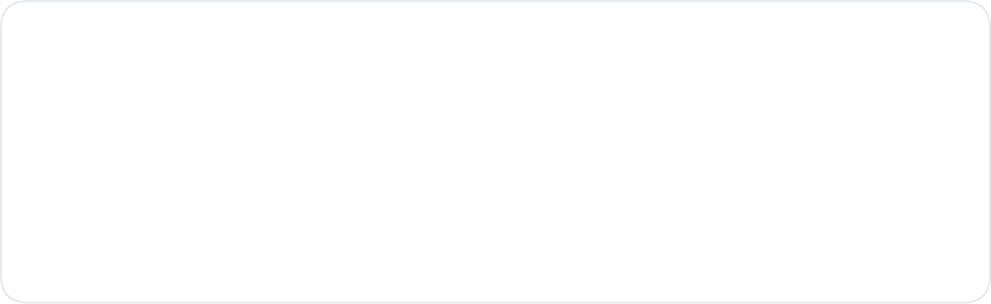




운영·모니터링·보안 베스트 프랙티스
안정적이고 신뢰할 수 있는 RAG 챗봇 서비스를 위한 4가지 핵심 원칙
품질 모니터링 (Monitoring)
재학습 및 재임베딩 (Retraining)
응답의 정확도, 지연 시간(Latency), 검색 히트율을 실시간으로 추적하고 데이터 드리프트(Drift)를 감지하여 서비스 품질을 유지합니다.
최신 정보를 반영하기 위해 데이터 및 문서의 갱신 주기를 수립하고, 벡터 DB 임베딩 업데이트와 모델 배포 과정을 자동화합니다.
보안 및 프라이버시 (Security)
근거 노출 및 투명성 (Citation)
사용자 권한에 따른 문서 접근 제어(Filter)를 구현하고, PII(개인식별정보) 마스킹 처리를 통해 민감한 데이터 유출을 방지합니다.
답변 생성 시 활용된 원문 문서의 출처 링크나 인용구를 명시하여 사용자가 정보의 진위 여부를 직접 확인할 수 있도록 합니다.
54

